Slide 1
Εκπαιδευτικό Λογισμικό #-Τελεστές και γραφικές παραστάσεις / Μηνύματα
16/12/2022

Slide 2
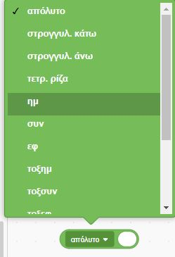
Τελεστές και συνθήκες
Το Scratch εμπεριέχει τον αυτόματο υπολογισμό πληθώρας μαθηματικών συναρτήσεων. Η αντίστοιχη εντολή που μας επιστρέφει το αποτέλεσμα των μαθηματικών συναρτήσεων βρίσκεται στην παλέτα Τελεστές και έχει ως προεπιλεγμένη συνάρτηση το απόλυτο.
Όλες οι μαθηματικές συναρτήσεις απαιτούν μια τιμή εισόδου (το λευκό κουτάκι στην εντολή) και παράγουν μια τιμή εξόδου.
Οι διαθέσιμες συναρτήσεις στρογγυλοποίηση πάνω, στρογγυλοποίηση κάτω, απόλυτη τιμή, τετραγωνική ρίζα, ημίτονο, συνημίτονο, εφαπτομένη, αντίστροφο ημίτονο, αντίστροφο συνημίτονο, αντίστροφη εφαπτομένη, λογάριθμος, δεκαδικός λογάριθμος, εκθετική συνάρτηση και δύναμη του 10

Slide 3
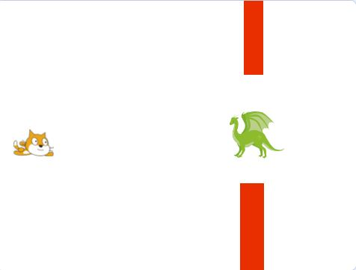
Τελεστές και συνθήκες
Μπορούμε να παίρνουμε τις συντεταγμένες της θέσης του χαρακτήρα και να κάνουμε πράξεις πάνω τους. Μπορεί να θέλουμε το χ του χαρακτήρα να είναι πάντα ίσο με το y ή ίσο με το y+10 ή ο χαρακτήρας να κινείται εντός συγκεκριμένων ορίων…
Κάνε κάτι μέχρι να…
Eκφώνηση: «Ο δράκος θα κινείται πάνω κάτω φράζοντας την είσοδο, αν τον ακουμπήσει η γάτα χάνει μια ζωή» (το χάνει μια ζωή και «αν ακουμπήσει» , τα έχουμε ήδη δει)

Slide 4
Συνθήκες
Θέλουμε κάτι να συμβαίνει μέχρι να ικανοποιηθεί μια συνθήκη;
Υ=47
Χ=107,Υ=2
Υ=-34

Slide 5
Άρα : Κάνει πάνω κάτω φράζοντας είσοδο
Θέτουμε αρχική θέση το σημείο Α(102,7)
Λέμε στο δράκο «πήγαινε πάνω μέχρι το Y να γίνει 47, πήγαινε κάτω μεχρι το y να γίνει -34». Για πάντα.
Εχουμε 2 τρόπους να το κάνουμε αυτό. Με ομαλή και τυχαία κίνηση.
Και στους 2 χρειαζόμαστε να περιορίσουμε τα άκρα της κίνησής του:

Slide 6
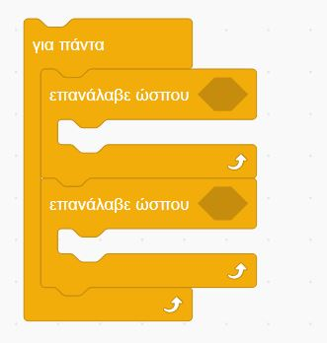
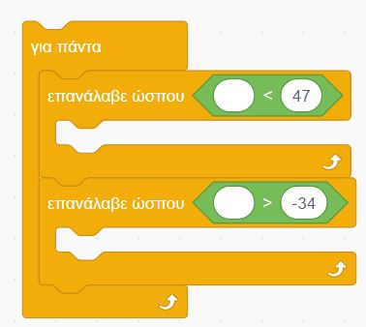
1^{η} μέθοδος : Ομαλή Κίνηση
Για πάντα – επανέλαβε ώσπου
Θέλουμε να κινείται μόνο κάθετα, μέχρι να φτάσει σε συγκεκριμένο y (y< 47 και y>-34) (τα νούμερα εδώ είναι τυχαία, μπορεί σε δικό σας πρόγραμμα να είναι άλλα!)
Μετά προσθέτουμε τελεστές ( < και > )
Και την μεταβλητή «θέση y»
Συμπληρώστε με τα υπόλοιπα..

Slide 7
2^{η} μέθοδος: Τυχαία Κίνηση
Από τους τελεστές επιλέγουμε το «επίλεξε τυχαίο από …. Έως …» και το βάζουμε μέσα σε ολίσθηση στη θεση Y, κρατώντας το χ 107 (είπαμε, η θέση στον οριζόντιο άξονα είναι σταθερή)

Slide 8
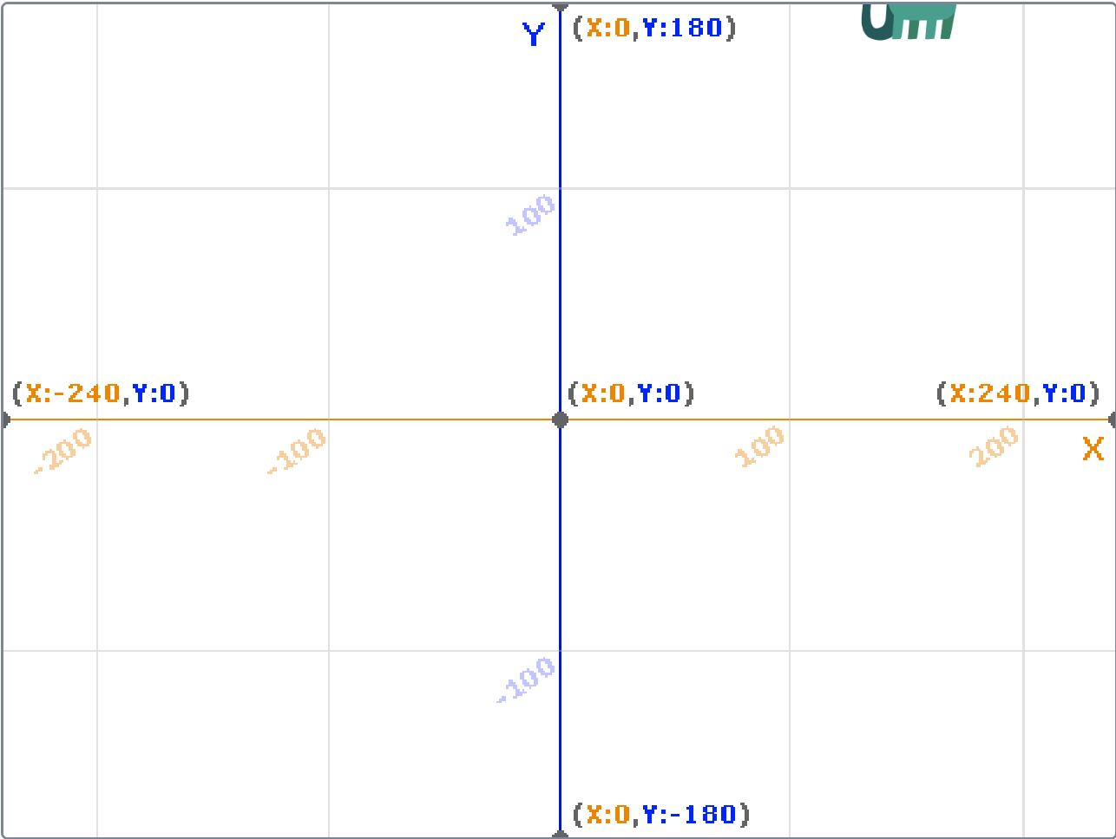
Μπορούμε να κάνουμε και άλλα;
Ναι. Γραφικές παραστάσεις συναρτήσεων
Έχουμε ένα πλέγμα με χ$∈$(-240,240) και
Y $∈$(-180,180)
Έχουμε συναρτήσεις (στους τελεστές)
Έχουμε πράξεις (στους τελεστές)
Έχουμε πένα (στις προσθήκες)
Πάμε:

Slide 9
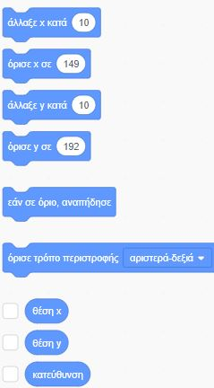
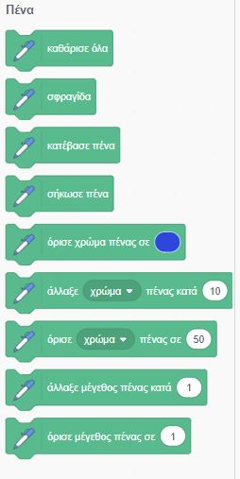
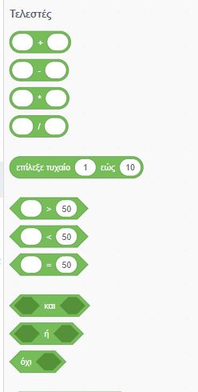
Υλικά

Slide 10
Συνάρτηση; y=f(x)
Y=x+1
Y=x^2
Y=sin(x)
Y=cos(x)
Y=log(x)
Y=3x^2+x+1
Ξέρουμε χ, υπολογίζουμε y…
Eδώ θα αλλάζουμε το χ και θα υπολογίζουμε το y..
Άλλαξε χ κατά … θέσε y σε f(x)
Θα ανεβοκατεβάζουμε πένα και θα έχουμε γραφική παράσταση
Προσοχή , πρέπει να κάνουμε κανονικοποίηση με το 100 γιατί τα «τετραγωνάκια» στην οθόνη μας είναι 100ρια..

Slide 11
Αρχικοποίηση
Από ποιο σημείο θέλουμε να ξεκινήσει η γραφική παράσταση; Από την άκρη ή από την αρχή ή από οπουδήποτε αλλού;
Εδώ μπορεί να υπάρξει ένα πρόβλημα. Ποιο μπορει να είναι;

Slide 12
Η συνάρτησή μας για αρχή: y=x
Περιορίζουμε στα όρια: χ πρέπει να είναι από -240 έως 240.
Αρα πένα γράφει για πάντα όσο -240<χ<240
Αλλάζουμε χ κατά 1
Ορίζουμε θεση y=x

Slide 13
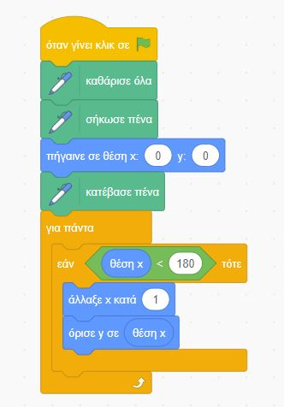
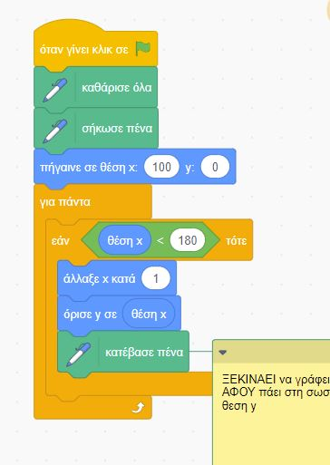

Slide 14
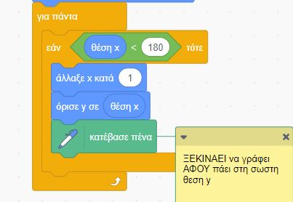
Αυτή είναι η βασική δομή
γραφικής παράστασης
συνάρτησης

Slide 15
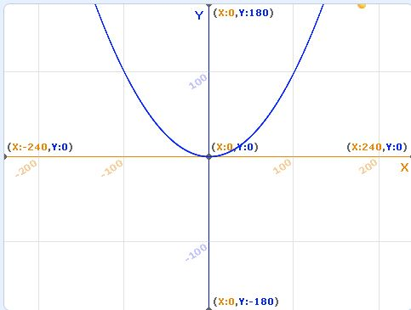
Πάμε να κάνουμε τη x^2
Πρέπει να λάβουμε υπόψη τα τετραγωνάκια που έχουν μέγεθος 100

Slide 16
H συνάρτηση απόλυτο χ abs(x)

Slide 17
Hμίτονο και συνημίτονο;
Και τα 2 έχουν τιμές από -1 έως 1. Αρα σε τετραγωνάκια με μέγεθος 100.. Δε θα φαίνονται..
Άρα πρέπει να τα πολλαπλασιάσουμε με 100 για να φαινονται.
Οπότε η συνάρτησή μας είναι y=100*cos(x) για να φαίνεται

Slide 18
Κανόνας
Αν η συνάρτησή μας έχει νούμερα ΠΟΛΎ μεγαλύτερα από 100, διαιρούμε με βολικό αριθμό, αν έχει ΠΟΛΥ μικρότερα από το 100, πολλαπλασιάζουμε με βολικό αριθμό
Π.χ τετραγωνική ρίζα, ln.

Slide 19
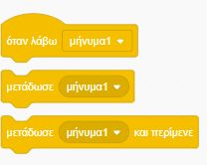
Επιλογές – Στέλνω Μήνυμα – Ήρθε Μήνυμα
Πολλές φορές χρειάζεται να γίνει κάτι μόνο αφού γίνει πρώτα κάτι άλλο.
Π.χ σε ένα διάλογο να μιλούν χαρακτήρες μεταξύ τους
Είδαμε ότι μετρώντας χρόνο, δεν είναι εύκολο και μπορεί να χαθούμε..
Για αυτό υπάρχουν τα «μηνύματα»

Slide 20
Ποιος και πότε θα απαντήσει;
Η γάτα ρωτάει μια τον ένα, μία τον άλλο. Απαντάει ο καθένας με τη σειρά του.
Πότε θα ξέρει πότε να απαντήσει ο καθένας; Μα όταν πάρει το ανάλογο μήνυμα
Ρωτάει η γάτα – στέλνει μήνυμα «λουκουμας1» (δηλαδη πρώτη ερώτηση στο λουκουμά) και περιμενει
Μολις πάρει «λουκουμας1» ο λουκουμας, απαντάει
Αντιστοιχα και ο ΄τριτος χαρακτήρας..

Slide 21
